Slide 1

Служба школьной медиации

Slide 2
Вызовы времени
- снижение жизнеспособности цивилизации;
- негативные эффекты экологических и социально-экономических изменений;
- экстремизм и терроризм;
- глобальные миграционные процессы;
социальное расслоение в обществе;
ослабление роли семьи как фундаментального общественного института;
новый территориальный и ресурсный передел мира.

Slide 3
Требования времени
Необходимы:
разработка и внедрение новых принципов существования человечества;
инновационные виды коммуникационных технологий;
- гуманизация образования как построение отношений участников образовательного процесса на основе взаимоуважения.

Slide 4

Состояние мировой образовательной политики
В настоящее время первоочередными называются четыре цели образования:
1) научить жить вместе;
2) научить получать знания;
3) научить работать;
4) научить жить.
Содействует этому
служба школьной медиации.

Slide 5

Служба школьной медиации -
служба, созданная в образовательной организации и состоящая из работников образовательной организации, учащихся и их родителей, прошедших необходимую подготовку и обучение основам метода школьной медиации и медиативного подхода.
Миссия службы школьной медиации:
формирование безопасного пространства (образовательной среды) не только для детей, но и для взрослых, путем содействия воспитанию у них культуры конструктивного поведения в различных конфликтных ситуациях.
Цель создания службы школьной медиации:
формирование благополучного, гуманного и безопасного пространства (среды) для полноценного развития и социализации детей и подростков, в том числе при возникновении трудных жизненных ситуаций, включая вступление их в конфликт с законом.

Slide 6
Правовая основа организации служб школьной медиации в образовательных организациях
Конституция Российской Федерации;
Гражданский кодекс Российской Федерации;
Семейный кодекс Российской Федерации;
Федеральный закон от 24 июля 1998 г. № 124-ФЗ «Об основных гарантиях прав ребенка в Российской Федерации»;
Федеральный закон от 29 декабря 2012 г. № 273-ФЗ «Об образовании в Российской Федерации»;
Конвенция о правах ребенка;
Конвенции о защите прав детей и сотрудничестве, заключенные в г. Гааге, 1980, 1996, 2007 годов;
Федеральный закон от 27 июля 2010 г. № 193-ФЗ «Об альтернативной процедуре урегулирования споров с участием посредника (процедуре медиации)»;
Приказ Министерства образования и науки Российской Федерации от 14 февраля 2011 г. N 187
«Об утверждении программы подготовки медиаторов» и Постановление Правительства Российской Федерации
от 3 декабря 2010 года № 969 «О программе подготовки медиаторов»
Национальная стратегия действий в интересах детей на 2012 - 2017 годы от 15 октября 2012 г. № 1916-р

Slide 7
Достижение первоочередных целей образования - создание школьной службы медиации.
Школьные службы медиации в России были созданы в начале XX в. при содействии центра «Судебно-правовая реформа».
Впервые в России программа примирения по случаю конфликта между учителем и учеником (где медиаторами были школьники) успешно прошла в школе № 464 г. Москвы 16 декабря 2001 года.

Slide 8
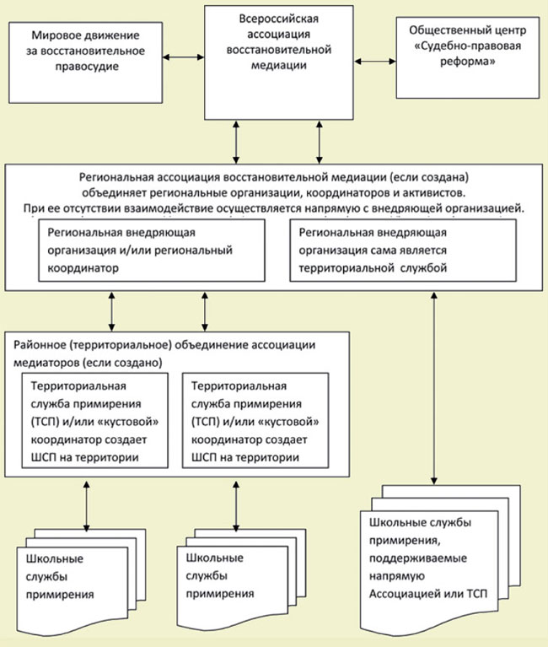
Практика школьной медиации

Slide 9
Ожидания от введения служб школьной медиации:
сократить общее количество конфликтных ситуаций, в которые вовлекаются дети, а также их остроту;
повысить эффективность ведения профилактической и коррекционной работы, направленной на снижение проявления асоциального поведения обучающихся;
сократить количество правонарушений, совершаемых несовершеннолетними, в том числе повторных;
повысить квалификацию работников образовательной организации по защите прав и интересов детей;
обеспечить открытость в деятельности образовательной организации в части защиты прав и интересов детей;
создать условия для участия общественности в решении актуальных проблем и задач в части профилактики правонарушений несовершеннолетних;
оптимизировать взаимодействие с органами и учреждениями системы профилактики безнадзорности и правонарушений несовершеннолетних;
оздоровить психологическую обстановку в образовательной организации.

Slide 10


Slide 11
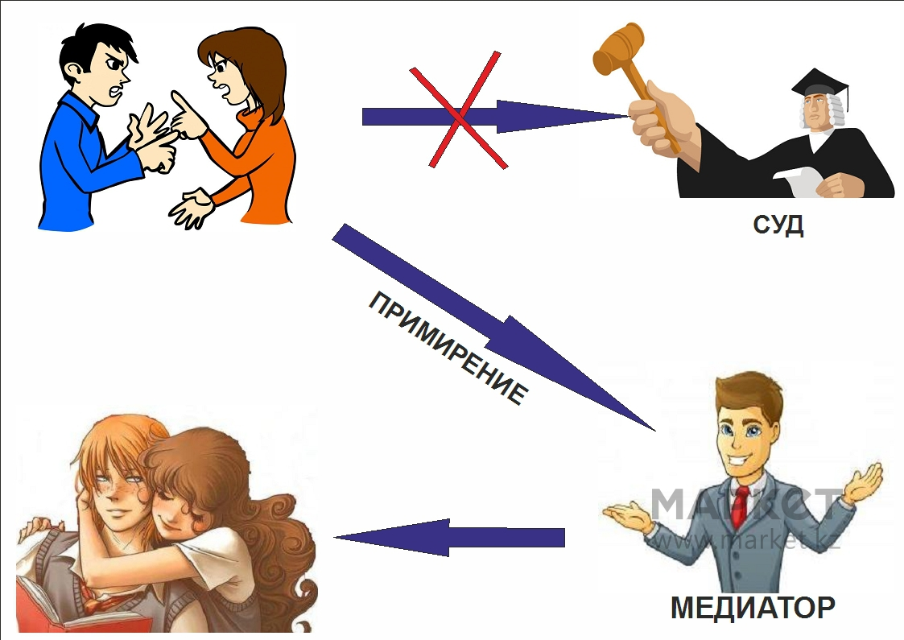
Медиа́ция —
одна из технологий альтернативного урегулирования споров (англ. alternative dispute resolution, ADR) с участием третьей нейтральной, беспристрастной, не заинтересованной в данном конфликте стороны — медиатора, который помогает сторонам выработать определённое соглашение по спору, при этом стороны полностью контролируют процесс принятия решения по урегулированию спора и условия его разрешения.

Slide 12
Процедура медиации
способ урегулирования споров при содействии медиатора (независимое лицо либо независимые лица, привлекаемые сторонами в качестве посредников в урегулировании спора для содействия в выработке сторонами решения по существу спора) на основе добровольного согласия сторон в целях достижения ими взаимоприемлемого решения.

Slide 13


Slide 14

Сферы применения в образовании
При разрешении споров и конфликтов в следующих межличностных системах:
- «ученик» – «ученик», «сверстники»;
- «ученик» - «учитель»;
- «ребенок» – «родитель»;
- «учитель» – «родитель», «родители»;
- «педагог» – «педагог»;
- «педагог» – «администрация».
При принятии коллегиальных решений в среде:
- учащихся;
- родителей;
- педагогов.

Slide 15

Метод «Школьная медиация»
это инновационный метод, который применяется для разрешения споров и предотвращения конфликтных ситуаций между участниками образовательного процесса в качестве современного альтернативного способа разрешения споров.

Slide 16
Ключевыми индикаторами уровня сформированности благоприятной, гуманной и безопасной среды для развития и социализации личности при наличии службы школьной медиации являются:
снижение деструктивного влияния неизбежно возникающих конфликтов между участниками образовательного процесса за счет обучения взрослых основам медиации, а также обучения детей медиативному подходу и технологиям позитивного общения в «группах равных»;
снижение уровня агрессивных, насильственных и асоциальных проявлений среди детей;
сокращение количества правонарушений, совершаемых несовершеннолетними;
формирование условий для предотвращения неблагополучных траекторий развития ребенка;
повышение уровня социальной и конфликтной компетентности всех участников образовательного процесса.

Slide 17

Задачи:
создание системы защиты, помощи и обеспечения гарантий прав и интересов детей всех возрастов и групп, включая детей, попавших в трудную жизненную ситуацию и находящихся в социально опасном положении, детей из неблагополучных семей, детей с девиантным (общественно опасным) поведением, детей, совершивших общественно опасные деяния и освободившихся из мест лишения свободы;
создание системы профилактической и коррекционной работы с детьми, попавшими в трудную жизненную ситуацию и находящимися в социально опасном положении, детьми из неблагополучных семей, детьми с девиантным (общественно опасным) поведением, детьми, совершившими общественно опасные деяния и освободившимися из мест лишения свободы;
повышение эффективности социальной, психологической и юридической помощи, оказываемой детям, в первую очередь относящимся к группам риска, существующими органами и организациями по работе с детьми, доведение стандартов их работы до уровня, отвечающего европейским стандартам, а также потребностям современного общества, оптимизация системы таких органов и организаций.

Slide 18
Назначение служб школьной медиации:
разрешение разнообразных и разнонаправленных конфликтов, возникающих в образовательной организации, проведение просветительской работы среди коллег и родителей;
предотвращение возникновения конфликтов, препятствование их эскалации; обеспечение формирования и обучения «групп равных» («группы равных» - это группы детей, которые объединены для обучения процедуре медиации и медиативному подходу с целью последующего применения этих знаний и умений при разрешении споров, предупреждения конфликтов среди сверстников, а также для распространения полученных знаний, умений и опыта среди сверстников, младших и старших школьников);
обеспечение помощи при разрешении участниками «групп равных» конфликтов между сверстниками, а также участие в роли ко-медиатора при разрешении конфликтов между взрослыми и детьми;
использование медиативного подхода в рамках работы по профилактике безнадзорности и беспризорности, наркомании, алкоголизма, табакокурения, правонарушений несовершеннолетних, работы с детьми и семьями, находящимися в социально опасном положении;
использование медиативного подхода в рамках работы по воспитанию культуры конструктивного поведения в конфликтной ситуации и созданию условий для выбора ненасильственных стратегий поведения в ситуациях напряжения и стресса.

Slide 19
Восстановительный подход в школе
Встреча людей за столом переговоров, где они смогут сами:
обсудить последствия конфликта и избавиться от негативных эмоций;
самим найти устраивающие всех решения;
понять, как избежать повторения конфликта в будущем.
Но могут ли стороны, находящиеся в сильной стрессовой ситуации, испытывающие сильные эмоции страха, обиды, ненависти, предубеждения друг по отношению к другу и т.д. говорить конструктивно и беспристрастно?
Это трудно.
Поэтому им нужен нейтральный посредник (медиатор).
‏
Цель работы ведущего (медиатора) - организовать такой диалог, который инициирует взаимопонимание, восстановительные действия и групповое принятие решений

Slide 20
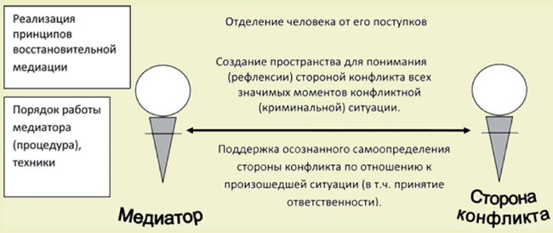
Медиатор: кто он и что делает?

Slide 21
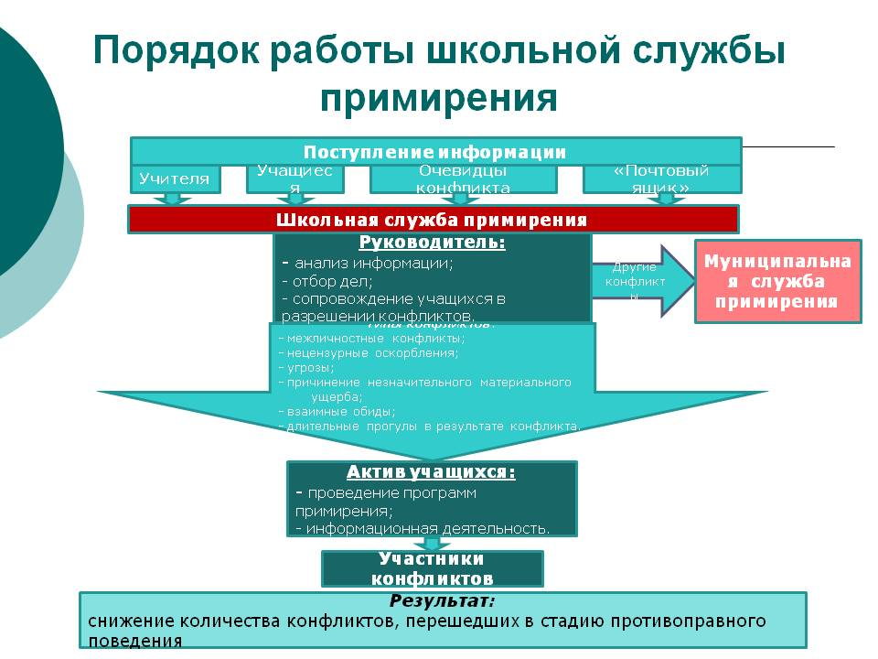

Slide 22
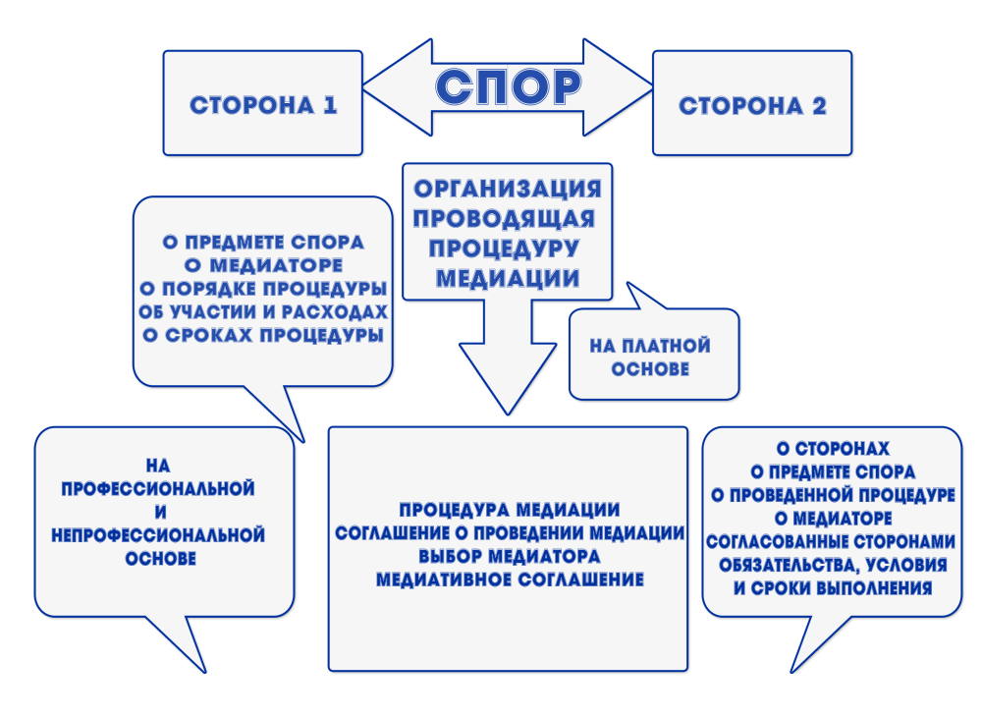
Как организовать практически:

Slide 23
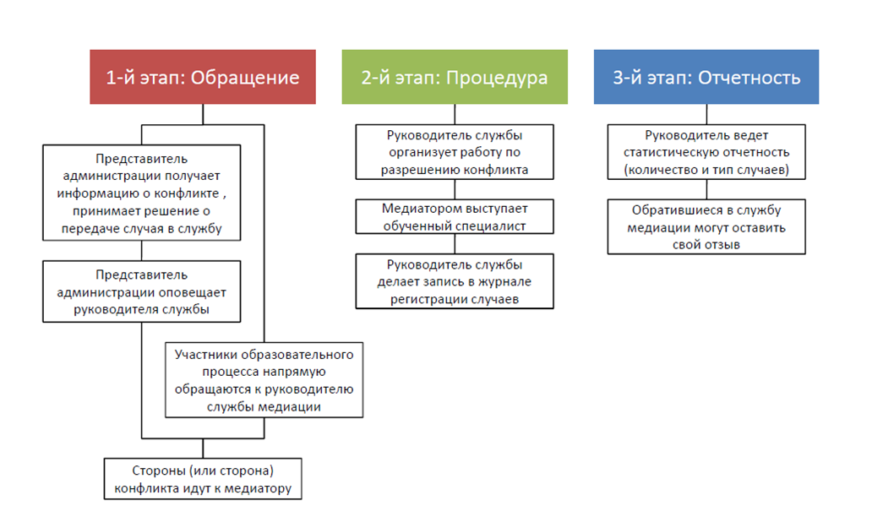
Как это работает:

Slide 24
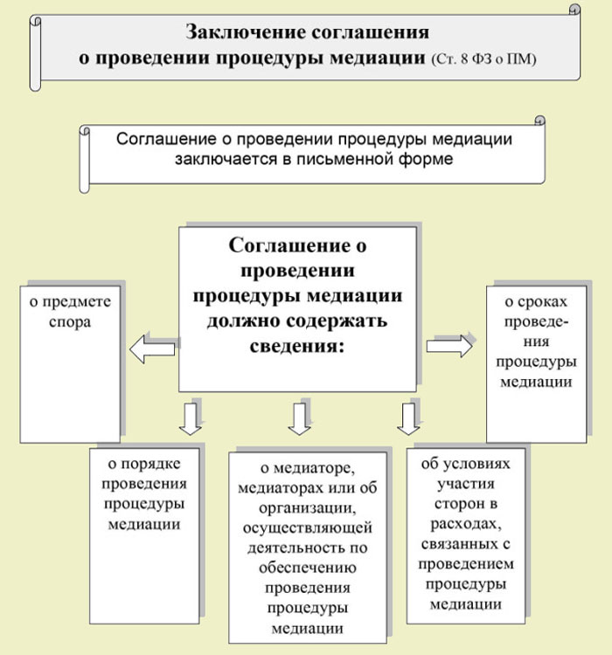

Slide 25

Этапы работы ведущего (медиатора) в программах по заглаживанию вреда
Ситуация жертвы
Ситуация правонарушителя
Ведущий (медиатор)
Индивидуальные встречи
Примирительная встреча
(встреча по заглаживанию вреда)
Диалог
Восстановительные действия

Slide 26

  Чтобы процесс медиации не был случайным и ситуативным,
  важно вписать службу школьной медиации в структуру школы.
Понимание себя
  медиатор
Понимание себя
Участники криминальной или конфликтной ситуации
Понимание другого
Понимание другого
Осознание последствий
Осознание последствий
Ответственность за изменение ситуации, совместный поиск решения и его реализацию
Ответственность за изменение ситуации, совместный поиск решения и его реализацию
Восстановительные действия и совместная выработка решения
«Лестница» восстановительной медиации

Slide 27
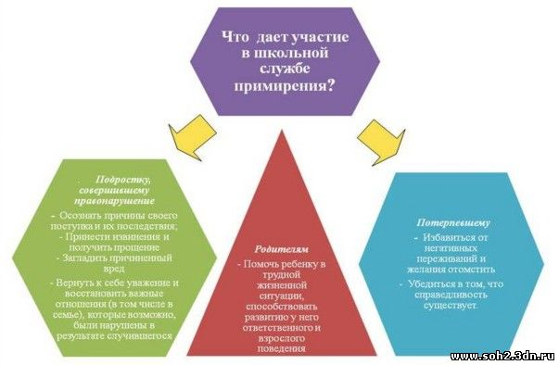

Slide 28
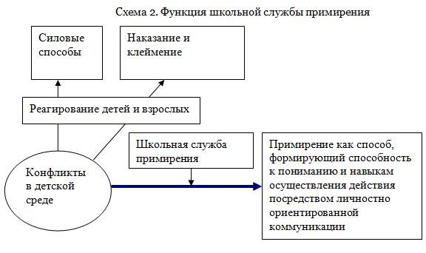

Slide 29

Советуем прочитать
Книга представляет собой краткий, но при этом всесторонний обзор, который позволяет получить ответы на многие вопросы, возникающие в практической медиации, показывает разнообразие правовой регламентации, развитие профессии в этой сфере, взаимодействие с судебной системой и пр.
Издание может использоваться и в качестве учебного пособия для обучения медиации, и для научно-исследовательской работы. Будет полезным для медиаторов на любом этапе карьеры, для судей, арбитров, адвокатов, преподавателей юридических вузов и тренеров по медиации. Пригодится всем, кто хочет увеличить свой запас знаний в области урегулирования споров.
Автор: Кимберли Ковач
Год выпуска: 2013
Издательство: Инфотропик

Slide 30

Хороший учитель ориентирован на достижение стандартов обучения, на достижение определенных результатов обучения как на то, что определяет эффективность его работы. Стандарты обучения являются предметом формального контроля эффективности его работы. Однако, как достигать стандартов, каким образом строить взаимоотношения с учениками для хорошей продуктивной работы, учитель решает сам.
Та часть работы учителя, которая реализуется через метод и методику преподавания, в последнее время стала предметом пристального рассмотрения как со стороны администраторов образования, так и со стороны самих учителей. Фактически признается, что коммуникация, например, является в некотором смысле самостоятельным содержанием образования, едва ли не более важным, чем предмет, который преподает учитель.
Разработчики: Сергоманов П.А., Юсфин С.М.
Материалы разработаны в центре «Лучшее в образовании» Индианского университета, США в рамках совместного проекта АСПРЯЛ и МАРИОС при финансовой поддержке USID в рамках программ USAID (1998 год)

Slide 31

Советуем прочитать
В данной книге на основе двенадцатилетнего опыта раскрывается процесс создания службы примирения в образовательном учреждении, а также работа медиатора в восстановительной модели медиации. Приведены документы и дополнительные материалы, помогающие создать службу примирения и использовать восстановительные практики в образовательных учреждениях.
Книга будет полезна практикующим медиаторам, специалистам социальных служб, сотрудникам учреждений образования, психологам и другим специалистам в области работы с конфликтами.
Автор: Антон Коновалов
Год выпуска: 2012
Издательство: MOO Центр «Судебно-правовая реформа»

